Slide 1

Les bases de données OpenSource

Slide 2

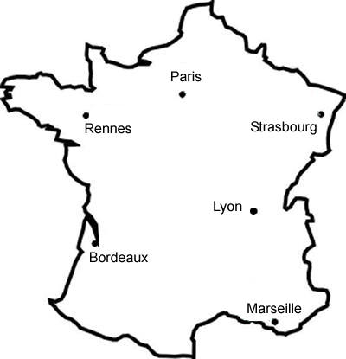



Feuille de route
Quelques chiffres
L'offre commerciale
  Les forces
  Les faiblesses
L'offre OpenSource
  Les forces
  Les faiblesses
Les acteurs du marché OpenSource

Slide 3
Le marché
> 7 Milliards € en 2003 (1)
  Oracle + IBM + MS > 80 %
Les petits grandissent (1,2)
L'offre OS croît
  MySQL et Firebird > 50 %
  CA, Pervasive, IBM, EnterpriseDB, ...
  Au détriment des grands ?
  Au détriment des petits ?
Le marché se structure
  Oracle – MySQL
  Ingres, Sun, ...
    (1) IDC – 2004
    (2) Gartner Dataquest - 2002
    (3) Gartner Dataquest – 2004
    (4) Evans Data Corp - 2005
    (5) Robin Bloor - 2005

Slide 4

Licence commerciale : des interdictions
Source : Organisations et logiciels libres,
Diane Revillard, DI&MARK, 2005
Pas de propriété
  Location longue durée
Pas de droit de diffusion, revente
  Exception OEM
Installation monoposte
Aucune garantie
Pas d'harmonie
  Casse-tête juridique

Slide 5

Licence OpenSource : définition
Source : Organisations et logiciels libres,
Diane Revillard, DI&MARK, 2005
Libre redistribution
Disponibilité du code source
Autorisation des modifications et travaux dérivés
Intégrité du code source de l'auteur
Absence de discrimination entre les personnes, les groupes
Absence de discrimination entre les domaines d'application
Distribution de la licence : pas de licence additionnelle
Licence non spécifique à un produit
Licence non restrictive aux autres logiciels
Licence technologiquement neutre

Slide 6
Licence Opensource : les libertés
Source : Organisations et logiciels libres,
Diane Revillard, DI&MARK, 2005
Liberté d'utilisation
Liberté de modification
  Accès au code source
Liberté de distribution de copies
  Gratuite ou payante
Liberté de distribution des versions modifiées

Slide 7

Les forces supposées de l'offre commerciale
Force de vente
  Connaissance du grand public
Base établie
Pérennité
Absence présumée de risques
  Choix préféré des DT
Equipe technique
Fonctionnalités
  Parallélisme
  Cluster
  Réplication...
Support

Slide 8


Les faiblesses de l'offre commerciale
Coût des licences
TCO
Peu de modularité
  Offre tout-en-un
  Utilisation limitée des fonctionnalités
Ressources matérielles
  CPU
  Mémoire
DBA
  Complexité d'administration

Slide 9
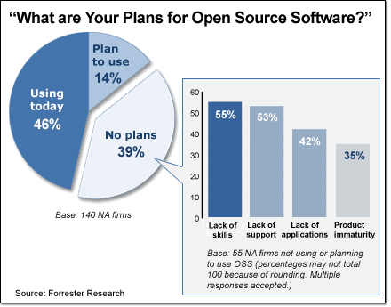
Les faiblesses présumées de l'OpenSource
Force commerciale
  Faible visibilité par les décideurs
  « Un bon produit ne peut pas être gratuit »
Coûts cachés
  Développement
  Prise en main
Un DBA, pour quoi faire ?
  Installation par défaut
  Absence de configuration

Slide 10

Les forces de l'OpenSource
Absence de licence
  Utilisateurs et installations illimités
  Grande communauté d'utilisateurs
Pérennité
Disponibilité du code
  Liberté de modification
  Modularité
  Réactivité de la communauté
  Environnement motivant
Sécurité accrue
Support
  Communauté (Listes de diffusion, IRC, Web, ...)
  SSLL, SSII, Editeurs

Slide 11










Les acteurs du monde OpenSource
MySQL
PostgreSQL
Ingres
FireBird
SQLite
PicoSQL
Daffodil DB
Derby/Cloudscape
HSQL
Berkeley DB

Slide 13
The world's most popular OpenSource database
MySQL AB
  Présence en France : http://www.mysql.com/fr
  Supports, formations, certifications, ...
De la base embarquée au cluster
  Standard, Pro, MaxDB, Classic, ...
  Licence !
Double licence, GPL et commerciale
Connue et répandue
  Près de 60% des utilisateurs de BDD libres
Simple à mettre en oeuvre
  5 minutes
Pas forcément la plus simpliste !
  De nombreuses évolutions

Slide 14
Caractéristiques techniques
Version 5.0 en production
  Déclencheurs, procédures stockées, schémas...
Différents type de stockage
  MyISAM, InnoDB (!), BDB, GIS, ...
Plateformes multiples
  Windows, Linux, MacOS X, ...
Unicode
Support des transactions
  InnoDB, BDB
Réplication
  Asynchrone, asymétrique
Indexation et recherche « full text »
API’s : ODBC / C++ / Java / PHP / Perl etc…
Moteur SQL du Serveur
MyISAM
HEAP
BDB
(GPL)
INNO_DB
Cluster
(NDB)

Slide 15
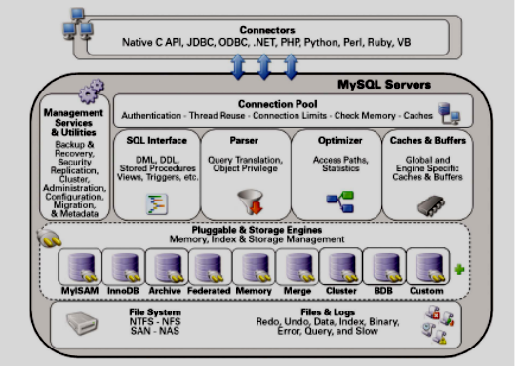
Résumé technique

Slide 16




Les apports de MySQL 5.0
Procédures stockées
Déclencheurs
  Support limité
Vues
Curseurs
Schémas
Transactions distribuées
Amélioration des performances
  Réécriture de l'optimiseur et du planificateur de requête

Slide 17

MaxDB – SAP certified database for SAP/R3
Héritage de SAP DB
  Base professionnelle
  Adaptée aux ERP (SAP/R3)
  Plusieurs To
La force commerciale de MySQL + l'expertise SAP
  Plus de 6 000 industries, dont 1 000 avec SAP/R3
Procédures stockées, Déclencheurs, Vues
Sauvegardes et restaurations élaborées
Réplication limitée
Double licence
Quel avenir ?

Slide 18

Outils et projets
Visuels
  MySQL Server Instance Configuration Wizard
  MySQL Query Browser
  MySQL Command Center
  MySQL Administrator
  PhpMyAdmin
Connecteurs
  ODBC, JDBC, .Net, ...
  C, PHP, Perl, Python, ...
Projets Web
  SPIP, WikiPedia, ...
Projets d'entreprises
  SugarCRM, ERP, ...

Slide 19
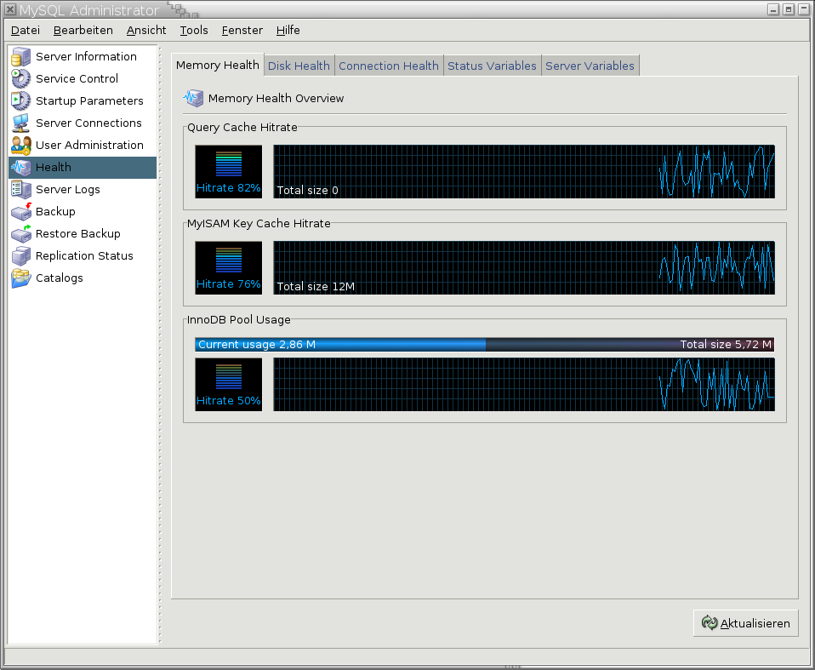
Interfaces d'administration

Slide 20
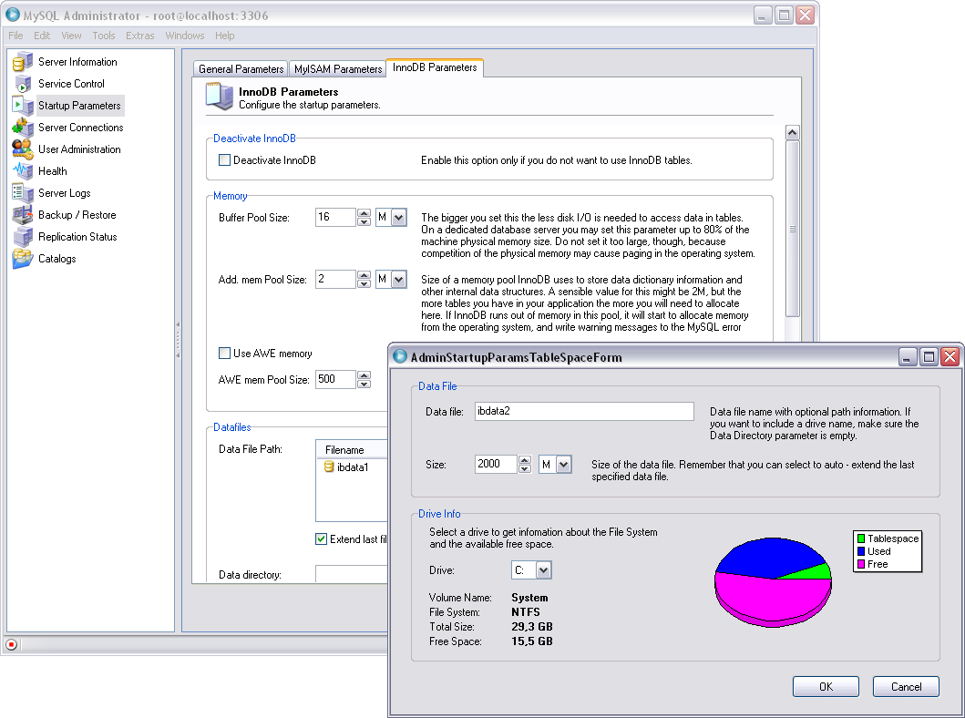
Interfaces d'administration

Slide 21

Ils font confiance à MySQL
MaxDB
  Bayer, Colgate, Braun, Intel, DaimlerChrysler
Industries, entreprises
  Yves Rocher, AIRBUS/EADS, EUROCOPTER, Ministère de la Défense, Caterpillar, Toyota France, Apple, Dell, Intel, Sony, France Telecom, Wanadoo, ...
Sites Web
  Google, Boursorama, CLASS / Crédit Lyonnais, Wikipedia, lastminute.com, ...
Recherche
  CNES, CNRS, NASA, ...
Projets intégrant une base
  SugarCRM, SPIP, eGroupWare, ...
http://www.mysql.com/customers

Slide 22


En résumé
Les faiblesses
  Taillé pour le Web
  Carence de fonctionnalités
    ACID, transactions
    SQL92 pas entièrement intégré
  Avenir d'InnoDB
Les forces
  Connue
  Simple
  Différentes versions
  Procédures stockées et déclencheurs
  Politique d'intégration de Max DB ?

Slide 23


Slide 24
The most advanced OpenSource database in the world
« Base de données OpenSource haut-de-gamme »
Licence BSD
Développement communautaire
  Pas encore de société en France
  http://www.postgresqlfr.org
  SSLL (IdealX, Dalibo, Uperto, Atos...)
Forte popularité
Forte communauté de développement
Simple à mettre en œuvre
Pervasive, Affilias, CommandPrompt, SUN...

Slide 25

Caractéristiques techniques
Version 8.1 le 8/11
  Rôles, validation 2 phases, tables partagées...
Multi-plateformes
  Linux, Unix, Windows...
Transactionnel
Procédures stockées, déclencheurs
Nombreuses API
Types de données extensibles
Interfaces graphiques d'administration
  phpPgAdmin
  pgAdminIII

Slide 26
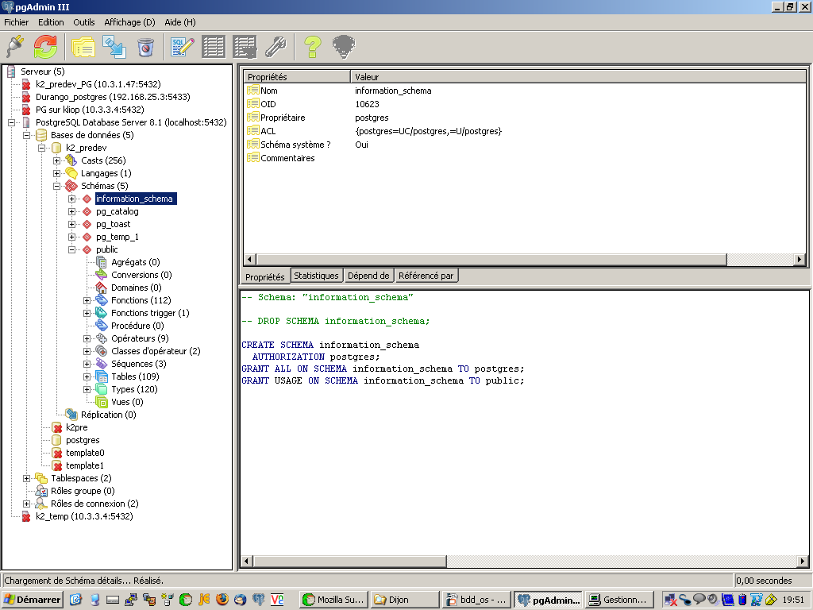
Interfaces d'administration

Slide 27
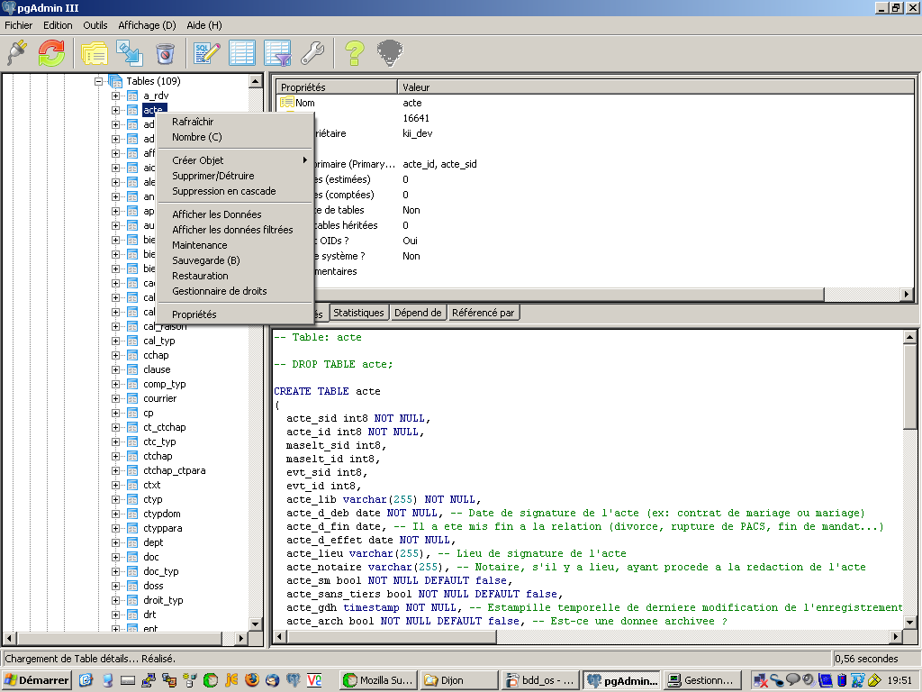
Interfaces d'administration

Slide 28
Ils font confiance à PostgreSQL
Plateformes Web :
  CNAMTS (http://www.ameli.fr)
  Ministère des finances (Intranet, gestion des appels d'offres)
  Ministère de l'Equipement (Agenda partagé, 30 000 utilisateurs)
  Eyrolles.com (site web marchand)
Progiciels internes
  Paratronic (télémétrie environnementale, 24/7/365)
  Pack Solutions (back-office de gestion de contrats)
  SAMSE (base interne en remplacement d'Oracle)
  JMBruneau (gestion des clients)
CRM
  Pimentech

Slide 29

En résumé
Faiblesses
  Absence de support commercial
  Absence de solution de réplication en interne (cf. Mammoth)
    SlonyI et Slony2
  Manque de représentation (Association loi 1901)
Forces
  Fonctionnalités étendues
    Sauvegarde incrémentale
    Savepoints
    PITR
    Langages procéduraux ...
  Forte communauté de développement
  Forte connaissance des SSLL

Slide 30
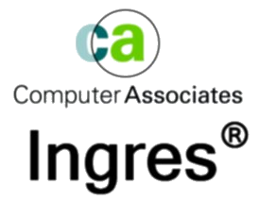

Slide 31


Ingres® r3 – OpenSource Enterprise Database
Société commerciale
  Anciennement Computer Associates
    Présence en france ?
  http://www.ingres.com
  Support, formations, certifications ?
La dernière arrivée
  Version OpenSource
  BDD éprouvée
  Annuaire de clients étendu
Simple à mettre en oeuvre
  Packages RPM
Nombreuses fonctionnalités
Licence CA-TOSL

Slide 32
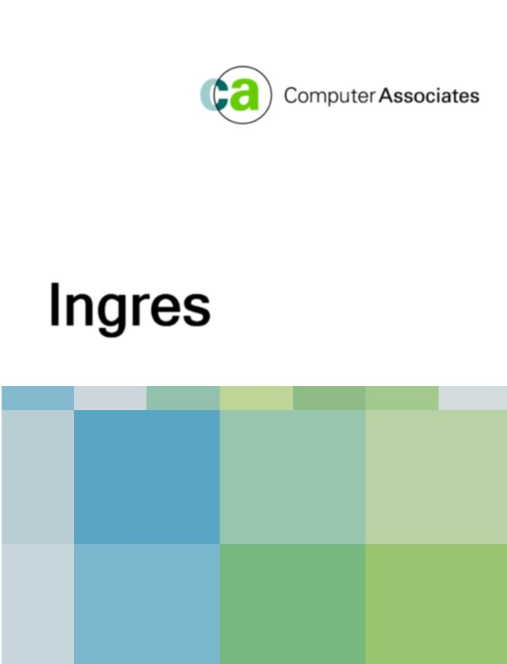

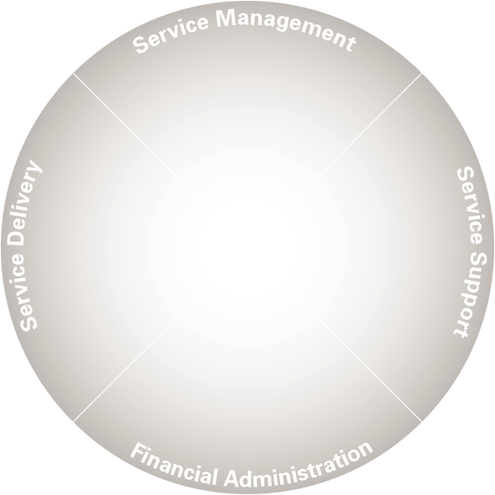
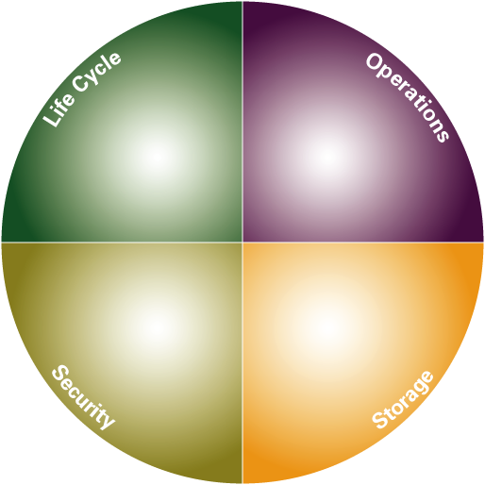
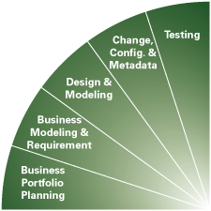
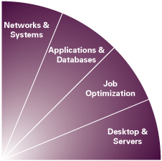
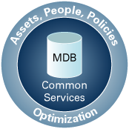
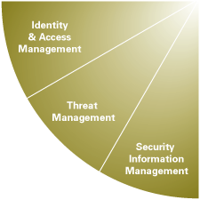
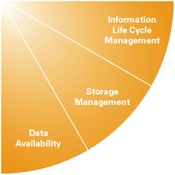
Caractéristiques techniques
Compacte ?
  Installation complète : 284 Mo
Plateformes multiples
  Linux (32bits), Windows (32 bits), Solaris (32 et 64 bits), ...
  Multi-processeurs
Unicode, XML
Transactions, sous-requêtes
Procédures stockées, triggers
Sauvegardes
  A chaud, A froid, PITR
  Journalisation des transactions
Optimisations des requêtes
Est-ce encore ici ?

Slide 33
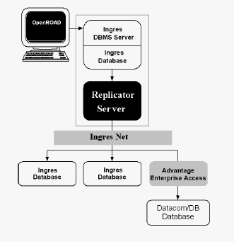
Caractéristiques techniques
Facilité de gestion
  Peu de maintenance
  Interruptions de service réduites
  Visual DBA (!)
Distribution des données
  UNE base de données virtuelle
  Données répliquées (réplication symétrique)
  Portage aisé des données
Parallélisation des requêtes
Partitionnement des tables
Cluster
  Haute-disponibilité
  Répartition de la charge

Slide 34
Outils et projets
Visuels
  Visual DBA (!)
  Outils génériques
Connecteurs
  ODBC, JDBC, .Net, ...
  Python, Perl, PHP, ...
Projets Web
  Projets de migration
  Interfaces graphiques ?
Projets d'entreprise
  Base clients importante

Slide 35
Ils font confiance à Ingres
Leroy Merlin
Ganil : Accélérateur de particules
  Caractéristiques et résultats des expériences
FAFIH
  Fonds et dispositifs de
  formations pour l'industrie hôtelière
Doré-Doré :
  Gestion de production
Natexis - InterEpargne
Electre :
  Référencement des ouvrages littéraires francophones
  Gestion des fiches bibliographiques
v

Slide 36
En résumé
Faiblesses :
  Quel avenir ?
  Pas d'auto-increment
  Interface graphique sous Linux
  Ergonomie interface console
    sql
    isql
Forces :
  Niveau entreprise
  Support, réactivité
  Fort historique
  Technologies avancées et éprouvées
  Formats gérés par des variables externes

Slide 38
Issue de Borland InterBase
  Fondation Firebird
  http://www.firebirdsql.org/index.php?op=ffoundation&id=main_fr
Répandue
  58 % des utilisateurs de bases OpenSource
Licence IPL, IDPL
Respect des standards SQL
Communauté active

Slide 39
Caractéristiques techniques
Version 1.5
  2.0 Beta, 3.0 en préparation
Multi-plateformes
  Linux, Unix, Windows...
Transactionnel
Procédures stockées, déclencheurs
Sauvegardes à chaud
Fyracle

Slide 40
En résumé
Faiblesses
  Ergonomie des clients
  Documentation
  Retour d'expérience
Forces
  Facilité d'installation
  Base de tests pour développeur
  Nombreuses API
  Communauté en mouvements
  Roadbook ambitieux

Slide 42
http://www.sqlite.org
Licence GPL
Simple
  A administrer
  A installer
  A embarquer
  A maintenir et modifier
Tests d'applications embarquées
Formation

Slide 43
Caractéristiques techniques
Version 3.2.7
Pas de typage
Transactionnel
API C/C++
Sauvegardes à chaud
Transactionnel

Slide 44
Utilisation
Conseillée
  Sites Web à moyens trafics (< 100 000 hits/jour)
  Applications embarquées (Téléphone, PDA, ...)
  Base de test, pour démos, ...
Déconseillée
  Applications clients/serveur
  Sites Web à fort trafic
  Bases à forte volumétrie
  Forte concurrence

Slide 46
PicoSQL
PicoSoft
  Société italienne
Issue de PicoDB, produit commercial
Licence GPL
Installation aisée, pas d'administration
Plateformes
  Unix, Linux, Windows
Tournée vers les applications Java (Java/JSP)

Slide 47
Caractéristiques techniques
Connecteurs
  ODBC, JDBC, intégration à OpenOffice, PicoSQL API
Procédures stockées
  Langage C
Gestion de la concurrence
Pas d'interface visuelle
  Voir iSQLViewer

Slide 49
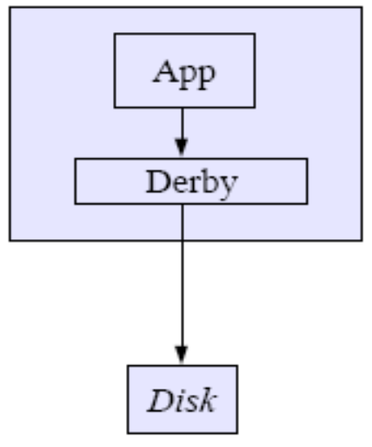
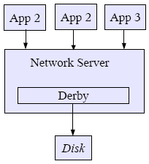
Cloudscape/Derby
Apache/IBM
  JBMS -> Cloudscape -> Informix -> IBM -> Apache
  Licence Apache
Java
  Embarquée
  Network Server
Respect des standards
  SQL92
  JDBC
Techniques
  Procédures stockées Java, déclencheurs, vues…
  ODBC, JDBC

Slide 50


Slide 51
One$ DB
Version OpenSource DaffodilDB
  LGPL
Java
  Embarquée, réseau
Standard
  SQL99, JDBC
Extensions
  Langage procédural, rôles, MVCC
Professionnelle
  Compiere (DaffodilDB)

Slide 52


Slide 53
Version 1.8.0
  Licence HSQLDB
Java
  Serveur, embarqué
Standard
  SQL92, SQL99, SQL2003, JDBC
Extensions
  Procédures stockées, déclencheurs
  Sous-requêtes, vues
  PL/SQL
Support limité des transactions

Slide 55
Berkeley DB
SleepyCat Software
  Berkeley DB Data Store
  Berkeley DB Concurrent Data Store
  Berkeley DB Transactional Data Store
  Berkeley DB High Availability
Base de données embarquée
Pas une base relationnelle
Double licence, OS et commerciale
Simple à mettre en œuvre
  « Install and forget »

Slide 56
Caractéristiques techniques
Version 4.3.21
  logs de transaction en mémoire
  Génération de séquence
Multi-plateformes
  Windows, Linux, MacOS X, QNX, UNIX, ...
API
  C, C++, Java, Perl, Python, Tcl, PHP
Transactionnelle
  WAL
  Gestion fine des verrous
Réplication, haute-disponibilité, répartition de charge
Sauvegarde à chaud

Slide 57
Outils et projets
De nombreux projets
  Base intégrée
  Simple
  Nombreuses API
  Intégrée au matériel réseau, ...
Connecteurs
  C, C++, PHP, Python, ...
Projets Web
  Moteurs de recherches
  Sites commerciaux
  Messageries instantanées
Projets d'entreprises
  Serveur de stockage
  Middleware, ...

Slide 58
En résumé
Forces
  Léger
  Technologie avancée
  Haute-diponibilité
  Systèmes embarqués
Faiblesses
  Moteur, non SGBD
  Interfaces de consultation
  Outils d'administration
  base spécialisée (force ?)

Slide 59
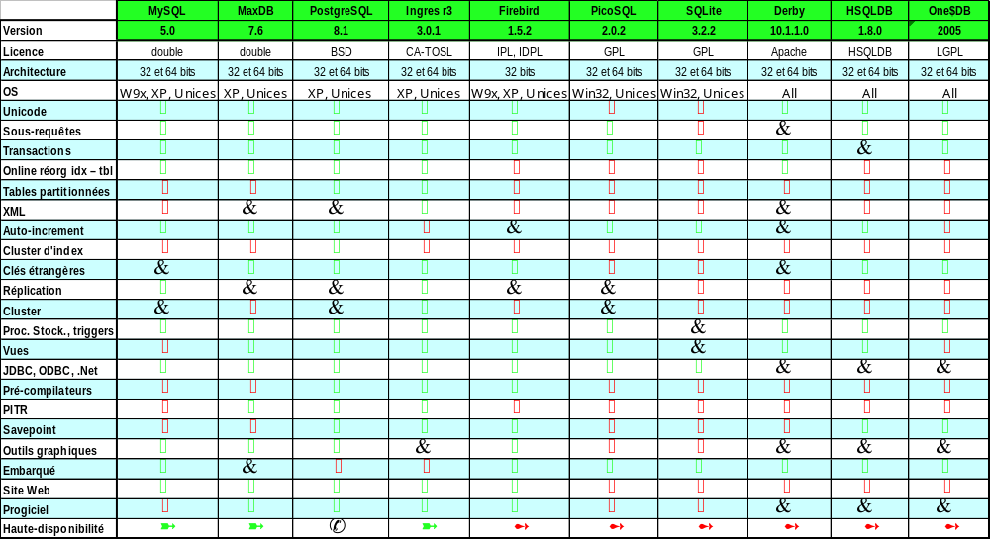
Récapitulatif

Slide 60

Questions ?

